Slide 1
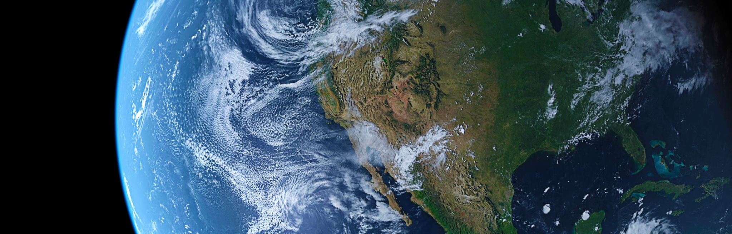
GRETA THUNBERG
Dan planeta Zemlje

Slide 2
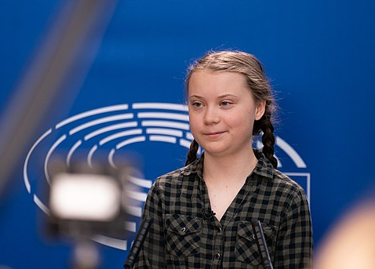
Tko je Greta Thunberg?
Greta Thunberg (Stockholm, Švedska, 3. siječnja 2003.), globalno je poznata švedska okolišna aktivistica.
Godine 2018. inicirala je „Školski štrajk za klimu” , koji je privukao svjetsku pažnju medija. Nakon toga postala je jedna od vodećih figura svjetskog pokreta za zaštitu okoliša, osobito u pogledu teme klimatskog globalnog zatopljenja.
Greta Thunberg u Europskom parlamentu, 2019. god.
https://hr.wikipedia.org/wiki/Datoteka:Greta_Thunberg_at_the_Parliament_(46705842745).jpg

Slide 3
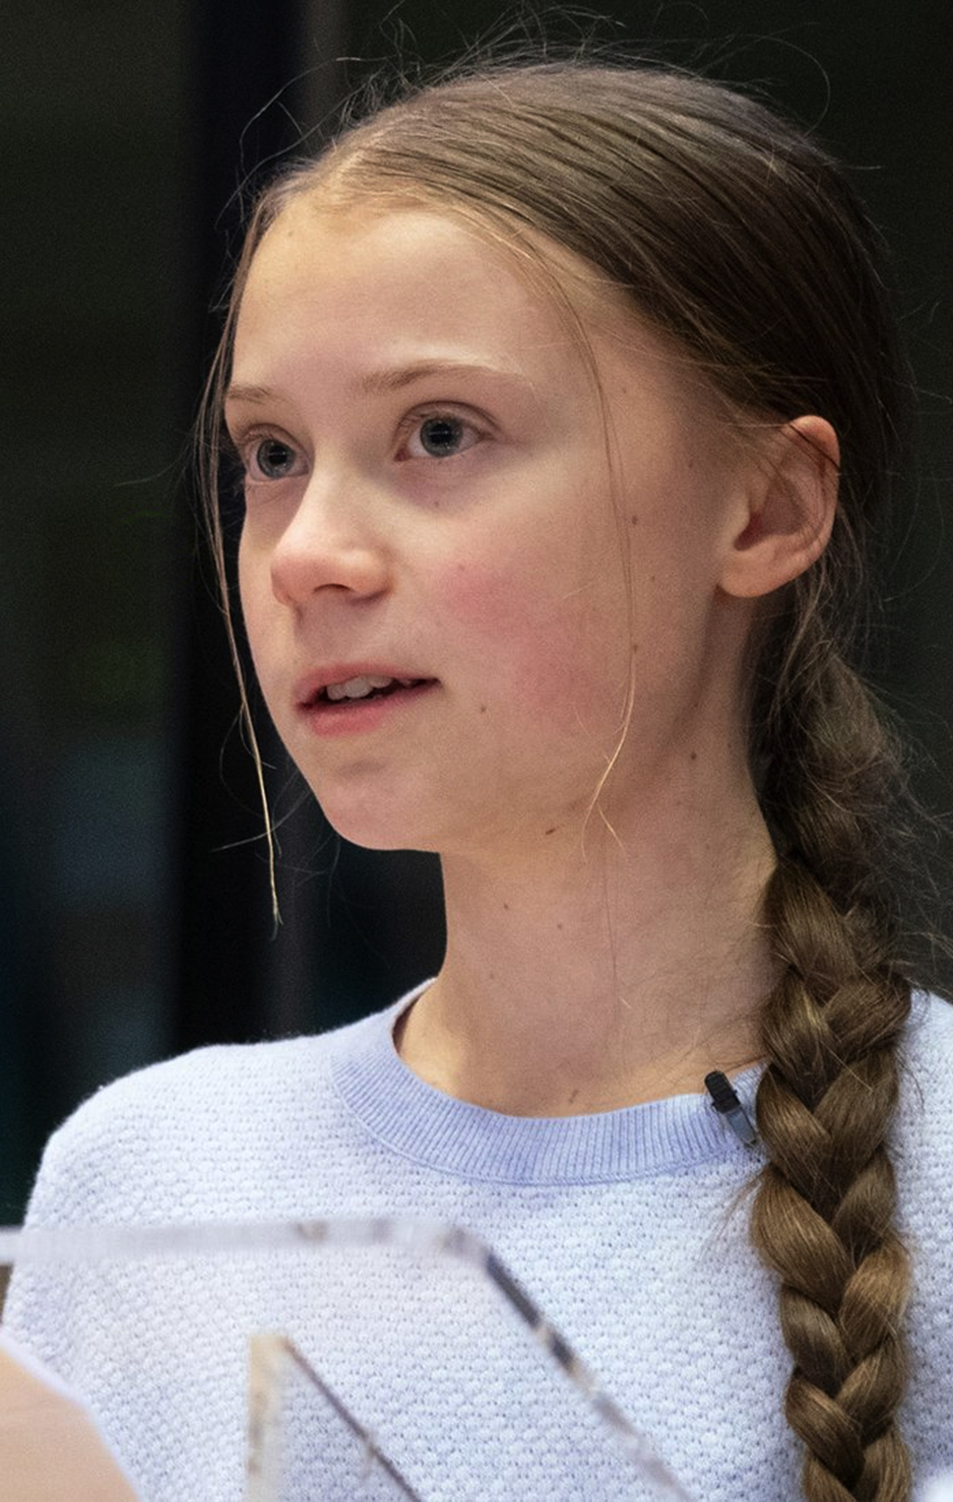
Greta Thunberg
Greta Thunberg rođena je 3. siječnja 2003. godine u Stockholmu u umjetničkoj obitelji: majka joj je operna pjevačica Malena Ernman, a otac Svante Thunberg je glumac. Njen djed Olof Thunberg također je glumac, ali i redatelj.
Nakon što je počela pokazivati potištenost u dobi od 11 godina, dijagnosticiran joj je Aspergerov sindrom – blaži oblik autizma, koji se odlikuje smanjenim razumijevanjem ponašanja i emocija drugih ljudi, kompulzivnim ponašanjem i problemima u komunikaciji. Izjavila je da zbog toga govori samo kada je potrebno i da joj je zapravo korisno što se nalazi na autističnom spektru, odnosno da joj je dobro što svijet vidi „skoro potpuno crno i bijelo” jer joj to navodno omogućuje da prozre laži i razmišlja na drugačiji način.
Izjavila je da se osjeća kao da "umire iznutra" ako ne protestira za zaštitu okoliša. Kako bi doprinijela smanjenju emisije ugljičnog dioksida, odlučila je ne letjeti avionom. Prije toga odlučila je postati vegeterijanka te je nagovorila svoje roditelje da prestanu jesti meso, kako sama kaže, "tako što sam ih natjerala da se osjećaju krivima".
https://www.google.hr/url?sa=i&url=https%3A%2F%2Fwww.wikidata.org%2Fwiki%2FQ56434717&psig=AOvVaw2Pvrjc97SF0CorvoooN3pp&ust=1619086034845000&source=images&cd=vfe&ved=0CAIQjRxqFwoTCNCuidSLj_ACFQAAAAAdAAAAABAD

Slide 4
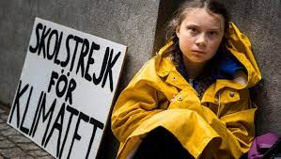
Greta Thunberg
Potaknuta požarima koji su se širili za najtoplijeg ljeta u Švedskoj u prethodnih 26 godina, 20. je kolovoza 2018. odlučila iz protesta ne otići u školu do predstojećih parlamentarnih izbora u Švedskoj 9. rujna. Nazvala je svoju akciju „Školski štrajk za klimu” i zatražila da švedske vlasti poduzmu mjere za smanjenje emisije ugljičnog dioksida u toj zemlji. Postigla je veliki uspjeh prezentirajući svoju akciju na društvenim mrežama te je od rujna 2018. godine širom svijeta pokrenula akciju tijekom koje učenici petkom izostaju iz škole ili barem nose transparente sa zahtjevima za zaštitu okoliša; akcija je poznata pod imenom "Petci za budućnost„.
https://diariodopoder.com.br/wp-content/uploads/2019/03/Greta-Thunberg.jpg

Slide 5
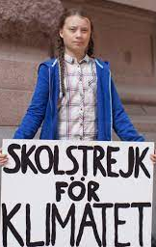
Greta Thunberg
U samoj Švedskoj Greta Thunberg utjecala je na smanjenje korištenja avioletova pozivom na nemoralnost korištenja načina putovanja koji uzrokuje visoke emisije ugljičnog dioksida: kulturalna pojava nazvana je "flygskam", odnosno "sram zbog letenja".
U travnju 2019. godine Greti Thunberg omogućeno je da održi govor pred zastupnicima Europskog parlamenta, a u rujnu 2019. godine u Ujedinjenim narodima.
Greta Thunberg u svibnju 2019. godine objavila je zbirku svojih govora o klimi pod nazivom "No One Is Too Small to Make a Difference".
https://www.google.hr/url?sa=i&url=https%3A%2F%2Fban.wikipedia.org%2Fwiki%2FGreta_Thunberg&psig=AOvVaw2Pvrjc97SF0CorvoooN3pp&ust=1619086034845000&source=images&cd=vfe&ved=0CAIQjRxqFwoTCNCuidSLj_ACFQAAAAAdAAAAABAT

Slide 6
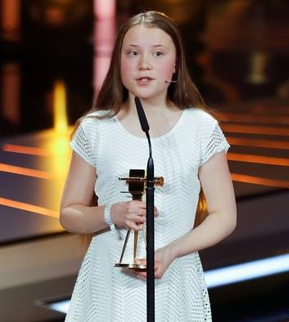
Greta Thunberg
Greta je djevojčica koja je ekološki osviještena i brine za prirodu u kojoj živi. Sve je poduzela da se u državi u kojoj živi poduzmu mjere za smanjivanje emisije ugljikovog dioksida. Njezina borba za zaštitu okoliša bila je vrlo zrela i promišljena, ali možda čak malo i pretjerana jer se ljudima u toj zemlji ograničila neka njihova prava kao što je let avionom, odlazak u školu (petkom) i sl.
https://www.dw.com/hr/autisti-posve%C4%87eni-poslu-ne-trpe-gre%C5%A1ke/a-48161499#

Slide 7
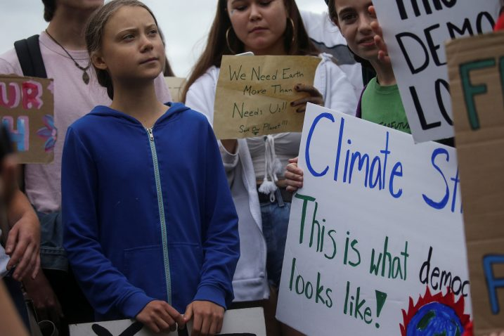
Govor Grete Thunberg
Na ovim poveznicama možete pogledati govor Grete Thunberg
https://www.youtube.com/watch?v=TMrtLsQbaok
https://www.youtube.com/watch?v=rsNskDfd5CM
https://www.novilist.hr/wp-content/uploads/2020/05/Mlada-Greta-Thunberg-dovela-klimatske-aktiviste-pred-Trumpova-vrata-Nikada-ne-odustajte-1032x688.jpg

Slide 8
KRAJ!
IZRADILA: ELA ABDIĆ 8.c
IZVORI:
https://hr.wikipedia.org/wiki/Greta_Thunberg
https://www.novilist.hr/novosti/svijet/tko-je-zapravo-greta-thunberg-i-zasto-je-kriticari-s-desnice-toliko-zele-usutkati/Ž
https://www.google.hr/url?sa=i&url=https%3A%2F%2Fwww.wikidata.org%2Fwiki%2FQ56434717&psig=AOvVaw2Pvrjc97SF0CorvoooN3pp&ust=1619086034845000&source=images&cd=vfe&ved=0CAIQjRxqFwoTCNCuidSLj_ACFQAAAAAdAAAAABAD

